Slide 1
Project Proposal
Smart Homepany : Customize your workplace
Team 1
김민현 | 김영빈 | 김종헌
오세훈 | 이미소 | 임세창 | 홍권
Notes:
안녕하십니까, 1조 발표를 맡은 19학번 기계공학부 이미소입니다. 1조 제안서 발표 시작하겠습니다.

Slide 2
INDEX
01
OVERVIEW
02
GOAL & METHOD
03
EFFECTS
04
TEAM & PLAN
Notes:
개요, 목표와 방법, 기대 효과, 역할 분배와 계획 순으로 발표를 진행하겠습니다.

Slide 3

01
OVERVIEW
01. Background
02. Motivation
Notes:
.

Slide 4




01
Background
: Increasing Home Workers
Telecommuters
Creators
Freelancers
Notes:
최근 들어 크리에이터, 프리랜서뿐만 아니라 여러 직종에서 재택 근무자가 증가하고 있습니다.

Slide 5
01
Background
: Increasing Home Workers
Number of Home Workers ^{[1]}
530,000
1,140,000
2020
2021
[1] Supplementary Results of the Economically Active Population Survey by Employment Type (2021)
Notes:
통계청 자료에 따르면, 국내 재택 근무자는 2020년 53만명에서 2021년 114만명으로, 2배 이상 증가했습니다.

Slide 6
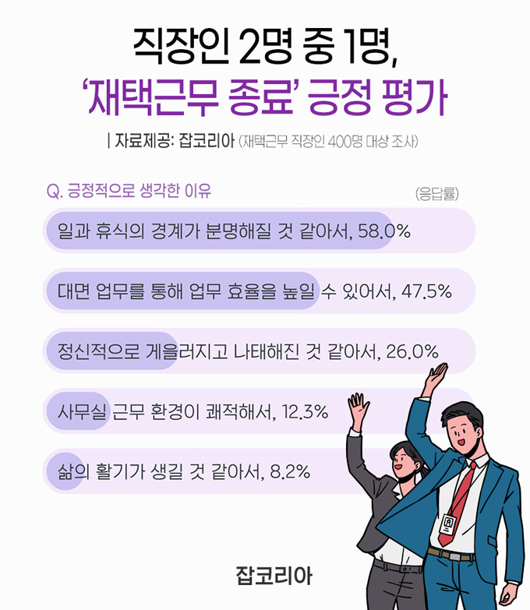
01
Background
: Ambiguous boundary between work and life
Home workers feel that
boundary between work and life
has been collapsing ^{[2]}
[2] 직장인 2명 중 1명, 재택근무 종료 환영 (2021)
Notes:
그러나 국내 재택 근무자 400명을 대상으로 조사한 설문조사에 따르면, 절반은 재택근무를 그만두기를 희망했습니다. 이에 대한 가장 큰 이유로는 일과 휴식의 경계가 무너지고 있다는 점을 꼽았습니다.

Slide 7
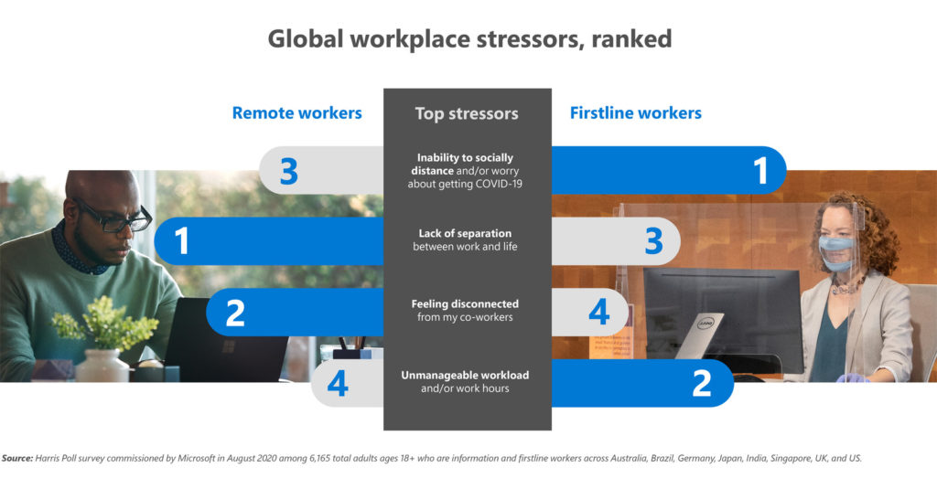
01
Background
: Ambiguous boundary between work and life
Not only domestically, But also internationally.. ^{[3]}
[3] A pulse on employees’ wellbeing, six months into the pandemic (2020)

Slide 8











01
Background
[4] Samsung is leading Smart Home Platform (2021)
: Recent Smart Homes
- For Home Workers?
(5.7%)^{[4]}
(69.5%)^{[4]}
(4.1%)^{[4]}
(6.0%)^{[4]}
: Target “Home” Function Only – Air Purifier, TV, Energy Meter, Home Camera, etc.
Notes:
그렇다면, 현재 국내 스마트홈 시장은 어떤 상황일까요?
현재 국내에는 여러 회사의 스마트 홈 제품이 있지만,
공기청정기, 홈 카메라 등 주거 환경에 초점이 맞춰져 있고,
아직 재택 근무를 위한 기능은 찾아볼 수 없었습니다.

Slide 9







01
Background
: Other Products For Home Workers
Home Office?
NO SYSTEMS for Home Workers

Slide 10
01
Motivation
: Specialized for Home Workers
Increasing
Home Workers
Problem
Personal &
Flexible Workstyle
Inefficient Work &
Uncomfortable Rest
NO Smart Home
NO System
Notes:
그래서 저희 조는, 재택 근무자가 빠른 속도로 증가하고 있지만, 그들을 위한 스마트 홈 시스템이 없어, 집에서 비효율적인 업무 환경과 불편한 주거 환경이 지속되는 것에 주목했습니다.

Slide 11
01
Motivation
: Specialized for Home Workers
Smart-Homepany
Notes:
저희는 재택 근무자를 위한 스마트 홈, 스마트 홈패니를 제안합니다.

Slide 12
02
GOAL & METHOD
01. Goal
02. Method
Notes:
.

Slide 13

02
Goal
“
A magical switching from home to company
”
Notes:
스마트 홈패니는 주거 환경으로서의 집과 업무 환경으로서의 집이 하나의 공간에서 완벽하게 전환되는 것을 목표로 합니다.

Slide 14



02
Goal
1
Make home
a best place to rest
2
Make home
a best place to work
3
Switch between them
easily, quickly, even automatically

Slide 15







02
Method
Home
Warm, Relax, Restful
Blocking
work-related alarm
Automatic
Mode-Switch
Blocking
doorbell & alarm
Cool, Focusable, Energetic
Company
Notes:
주거 모드에서는, 편안한 분위기에서 업무에 신경 쓰지 않고 편히 쉴 수 있는 환경을 조성합니다. 업무 모드에서는, 사적인 일에 방해 받지 않고 업무에 집중할 수 있는 환경을 조성합니다. 각 사용자의 생활 패턴에 따라, 두 모드는 자동적으로 전환될 것입니다.

Slide 16





02
Method
Lighting
Adjust color, and brightness
of the lighting system
Do not disturb: Home
Block all work-related alarms
Temperature
Set the optimum temperature
Do not disturb: Company
Block doorbells that interfere with business meeting
Curtain
Control the open-degree of the curtain
Notes:
계획하고 있는 세부 기능에 대해 말씀드리겠습니다. 주거 모드일 때에는, 자동으로 자리 비움이 표시되고 업무 메신저의 알람을 끄도록 할 것입니다. 업무 모드일 때에는, 회의 시간에 따라 초인종을 무음으로 설정하고 알림을 통해 조용히 확인할 수 있도록 할 것입니다. 그리고 모드가 전환될 때마다, 각 환경에 적합한 조명, 온도, 그리고 커튼 위치가 적용되도록 할 것입니다.

Slide 17
02
Method
Home
Company
Warm & Dark light
Cold & Bright light
Open curtain for
working environment
Close curtain for privacy
Higher temperature
for relaxing
Lower temperature
for concentration
Block work-related alarms
Block doorbell alarm
Notes:
기능별로 각 모드에서 어떻게 설정되는지 구체적으로 설명

Slide 18
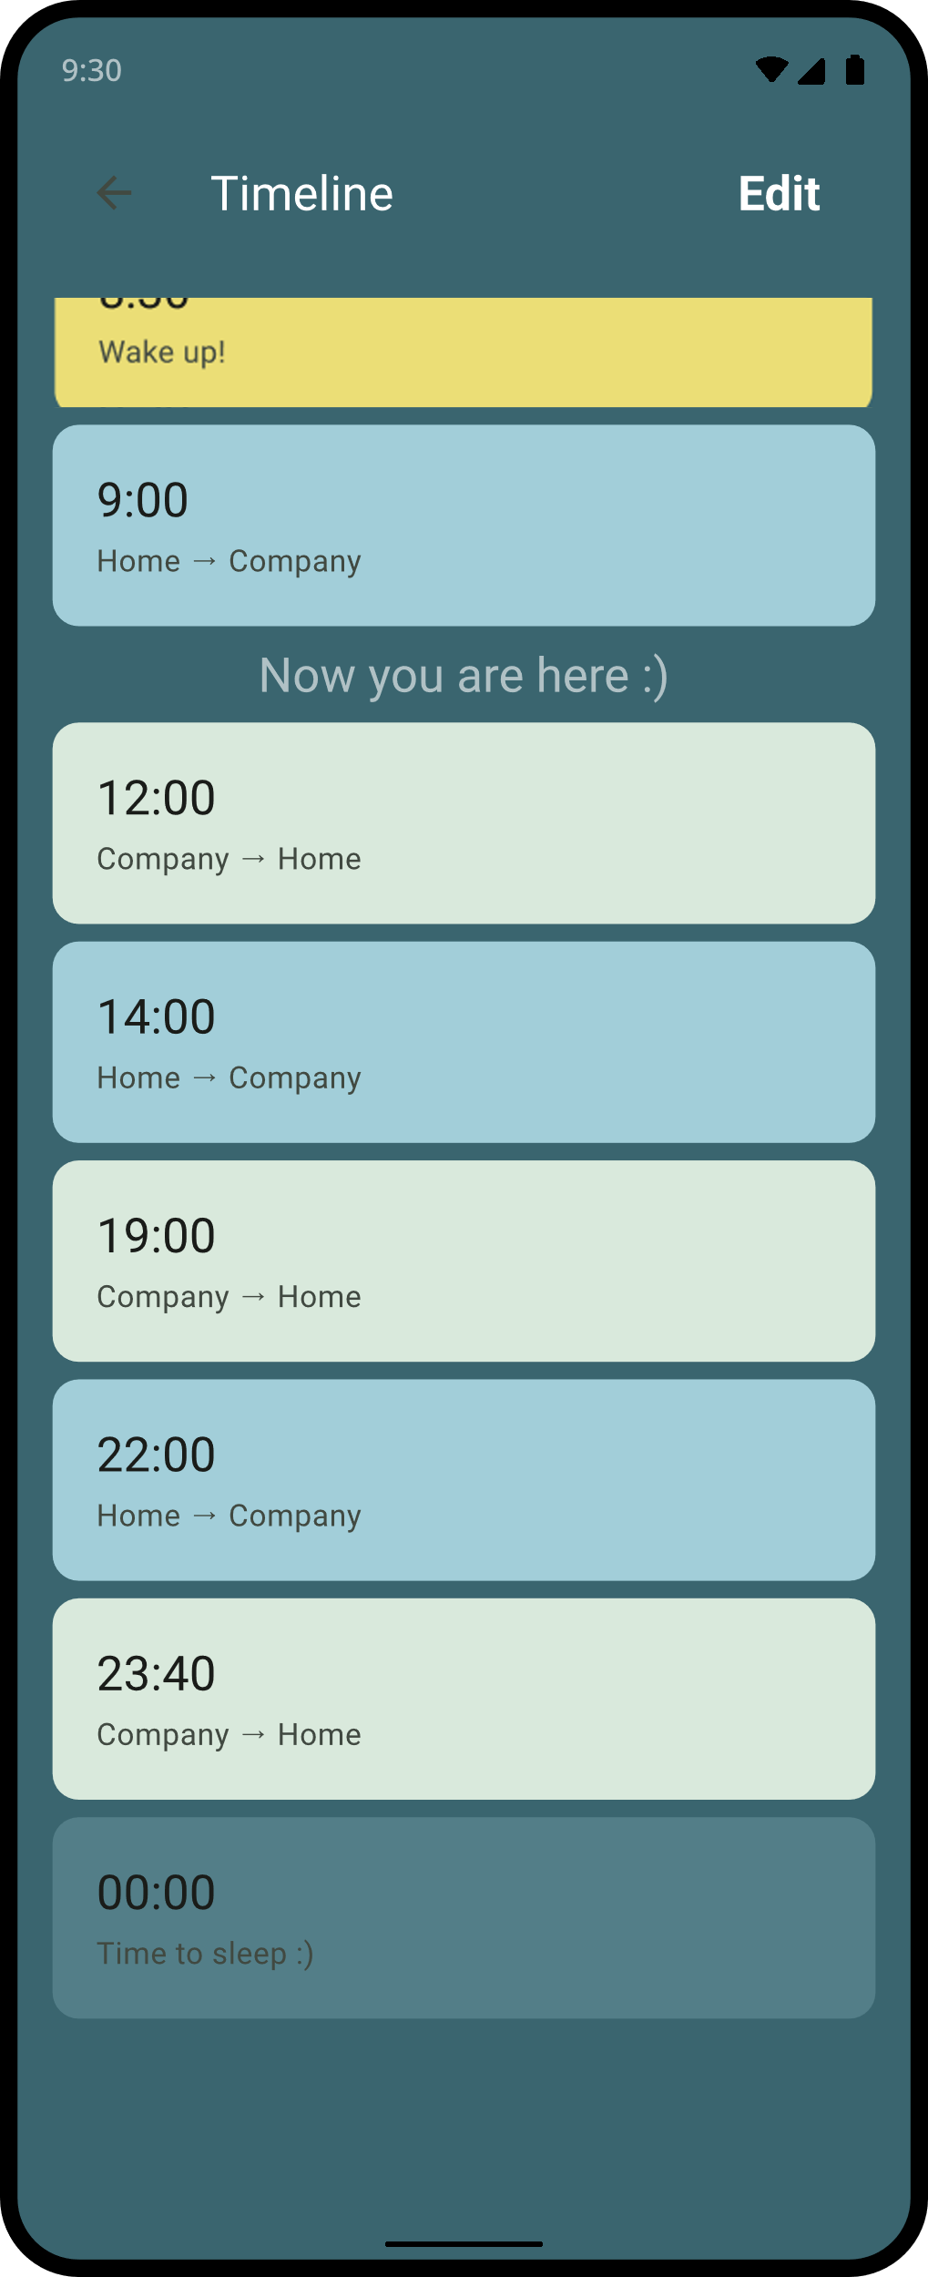
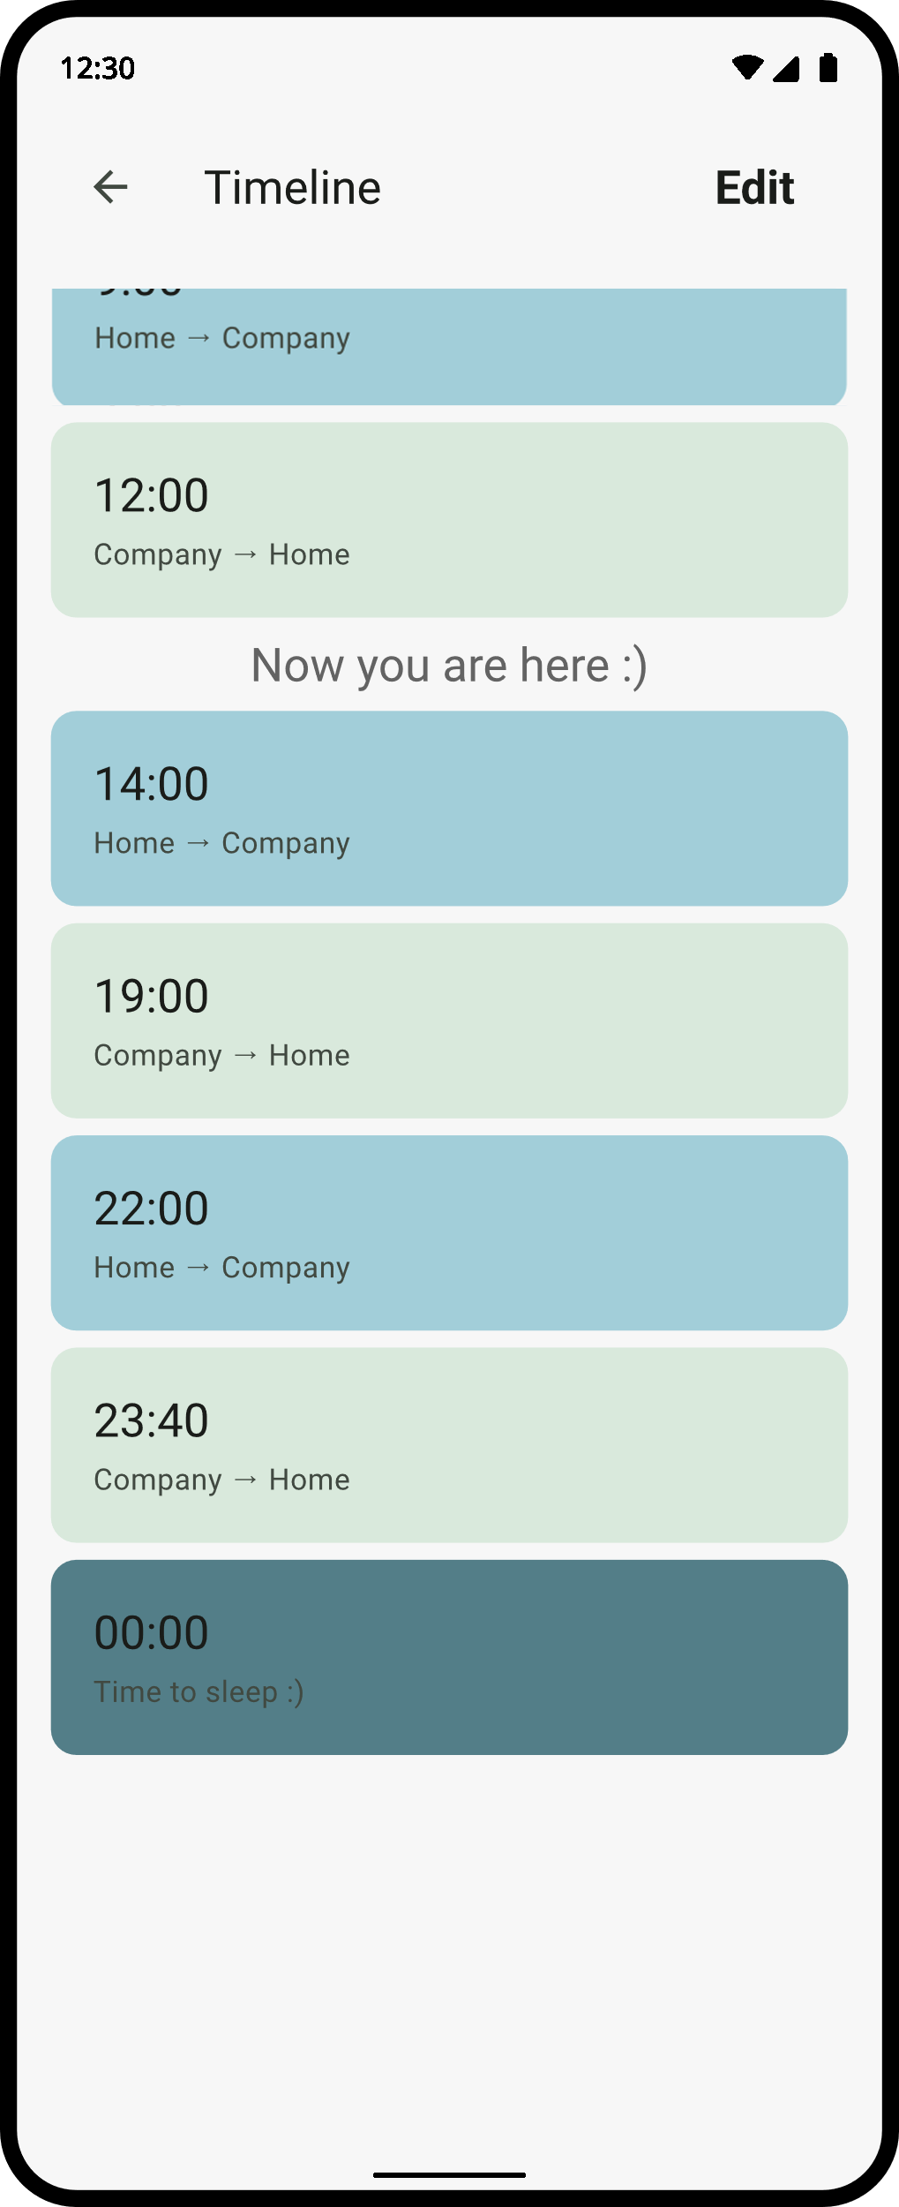
02
Method
Edit times to switch between home and company.
Check todays’ timeline.
Indicate current mode with background color.
Notes:
통합 관리 어플을 통해, 일정을 확인하고 수정할 수 있도록 할 예정입니다.

Slide 19
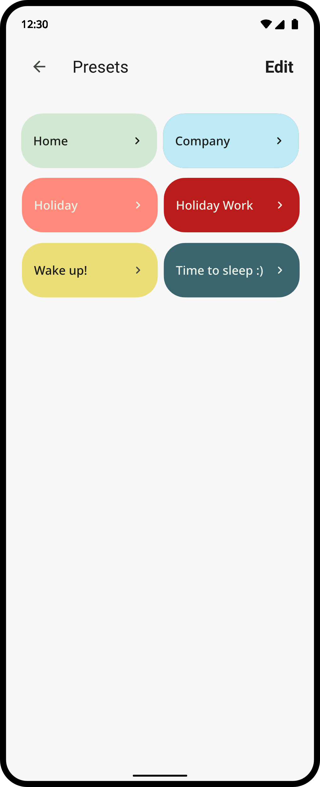
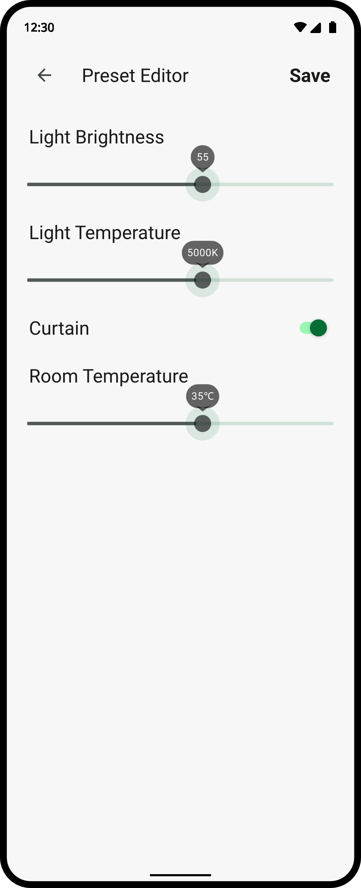
02
Method
Customize presets.
Move sliders or toggle buttons for each attributes.
Notes:
두 가지 모드만 고정되어 있는 것이 아니라, 사용자가 모드 추가도 가능하도록 하여, 각 모드별로 원하는 환경을 세팅할 수 있도록 할 예정입니다.

Slide 20












02
Method
Homepany Model Pipeline
Front-end (Application)
Back-end
Server
Project Managing Tools
Hardware
Database
Notes:
이를 위해 저희는 이러한 언어 및 툴들을 사용하여 개발을 진행할 예정입니다.
Application – Flutter (프레임워크로, OS간 크로스 플랫폼을 가능케 합니다), Android Studio (Java, XML 기반의 안드로이드 앱 개발 툴입니다), Xcode (Swift 언어를 이용한 iOS 앱 개발 툴입니다)
Project Managing Tools – Jira, Notion, slack, Github (전부 팀 관리 플랫폼입니다)
Hardware – Arduino (언어입니다)
Database – Amazon RDS(아마존에서 제공하는 RDBMS기반 데이터베이스 관리 서비스입니다), SQLite(C 기반의 어플리케이션에 내장하는 가벼운 형태의 DBMS 소프트웨어입니다)
Server – Amazon EC2(아마존에서 제공하는 클라우드 기반 가상 컴퓨팅 파워를 제공하여 서버를 올릴 수 있는 서비스입니다.), Node.js(브라우저 기반 네트워크 어플리케이션 개발 소프트웨어 플랫폼입니다)

Slide 21
03
EFFECTS

Slide 22

03
Effects
“
Relieve stress from the ambiguous boundaries
between home and company
”
Notes:
스마트 홈패니를 통해, 집도 아니고 회사도 아닌 공간으로부터 오는 스트레스에서 벗어날 수 있을 것입니다.

Slide 23

03
Effects
: Pending Issues
Compulsion to stay on-line
Lack of distinction between work and life

Slide 24
03
Effects
Mode Change
Separate your
home and workplace perfectly
Customize your
own mode
Automatic
execution
High
usability
Notes:
모드 전환을 통해 주거 환경과 업무 환경을 분리하고, 나에게 맞는 최적의 환경들을 조성할 수 있을 것입니다. 또한 자동적인 환경 변화를 통해 편리하게 이용할 수 있을 것입니다.

Slide 25

03
Effects
Relieving compulsion to stay on-line all the time
Increasing work efficiency and concentration
Improving quality of life
Notes:
저희는 스마트 홈패니를 통해 다음과 같은 기대 효과를 제시합니다. 첫 번째, 주거 환경의 분리를 통해 업무에 대한 강박감에서 벗어나 삶을 온전하게 유지할 수 있을 것입니다. 두 번째, 업무 환경의 분리를 통해 집에서도 업무 효율이 향상될 것입니다. 마지막으로, 개인에게 최적화된 환경과 규칙적인 라이프 사이클을 통해 삶의 질이 향상될 것입니다.

Slide 26
04
TEAM & PLAN
01. Team Formulation
02. Development Plan (Gantt Chart)
Notes:
.

Slide 27
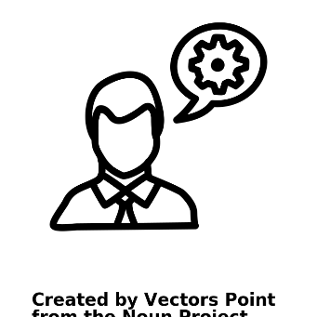

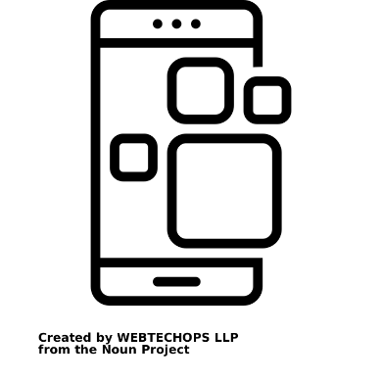


04
Team Formulation
Team 1
PM
김종헌
Designer
김민현
Developer
App
이미소
홍권
Server/DB
오세훈
김영빈
Hardware
임세창
Notes:
저희는 역할을 각 팀원의 스킬 및 지식에 따라 다음과 같이 분배하였습니다.

Slide 28
04
Development Plan
Schedule
Contents | Timeline
 | 4/4~4/10 | 4/11~4/17 | 4/18~4/24 | 4/25~5/1 | 5/2~5/8 | 5/9~5/15 | 5/16~5/22 | 5/23~5/29 | 5/30~6/5 | 6/6~6/12
Requirements Specification
System Design
Interface Design
Implementation – Component
Implementation - Integration
Test Plan
Unit Test
System Test
Notes:
그리고 다음과 같은 일정으로 개발을 진행할 예정입니다.

Slide 29
THANK YOU
Notes:
이상으로 1조 발표를 마치겠습니다. 감사합니다.

Slide 30
References
[1] Statistics Korea. Supplementary Results of the Economically Active Population Survey by Employment Type. Daejeon: Statistics Korea; Aug 2021.
[2] JOBKOREA, "직장인 2명 중 1명, 재택근무 종료 환영", JOBKOREA, Nov 2021, https://bit.ly/35fzdvf
[3] Jared Spataro, A pulse on employees’ wellbeing, six months into the pandemic, Microsoft 365, Sep 2020, https://bit.ly/3LhUJyP
[4] YC Jung, ”Samsung is leading Smart Home Platform”, ETNEWS, Feb 2021, https://bit.ly/3LhWaNU

